Slide 1



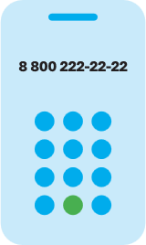
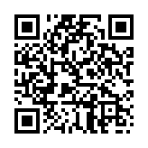

WWW.NALOG.GOV.RU
Не забудьте отчитаться о доходах!
Если в 2023 году Вы получили доход:
от продажи недвижимости, имущественных прав и транспортных средств (с учетом особенностей, установленных НК РФ);
по договорам аренды (найма) имущества;
в виде выигрыша, если он не превышает 15 000 рублей;
как наследники (правопреемники) авторов произведений науки, литературы, искусства, изобретений, полезных моделей и промышленных образцов;
в порядке дарения недвижимости, транспортных средств, акций, цифровых финансовых активов, цифровых паев, паев не от близких родственников или членов семьи;
от источников за пределами РФ (для налоговых резидентов РФ);
с которого налоговыми агентами не был удержан налог и не представлены сведения о невозможности удержания налога;
в виде возврата денежного эквивалента недвижимого имущества и (или) ценных бумаг, переданных на пополнение целевого капитала некоммерческих организаций, когда срок владения таким имуществом составляет менее трех лет;
в виде прибыли/фиксированной прибыли контролируемой иностранной компании, при представлении соответствующего уведомления
не забудьте не позднее 02.05.2024 представить в налоговый орган по месту жительства декларацию по налогу на доходы физических лиц по форме 3-НДФЛ за 2023 год.
Заполнить декларацию можно:
в Личном кабинете,
с помощью программы «Декларация 2023», размещенной на сайте ФНС России nalog.gov.ru.
Декларацию можно представить:
через Личный кабинет;
по почте или лично.
При непредставлении декларации по доходам, полученным от продажи и в порядке дарения недвижимости, налоговым органом проводится проверка и начисляется налог на основании имеющейся у налоговых органов информации (пункт 1.2 статьи 88 НК РФ).
Декларацию, представляемую только с целью возврата налога, можно подать в налоговый орган в любое время в течение года.
Срок уплаты самостоятельно исчисленного налога - не позднее 15.07.2024
8 (800) 222-22-22
Бесплатный многоканальный телефон
контакт-центра ФНС России

